Slide 1
基于Spark平台的人工智能知识的知识图谱构建
iCAN国际创新创业大赛答辩

Slide 2
目录
02
04
项目内容
项目价值
01
03
项目背景
项目技术

Slide 3
课题研究背景
项目简介
01
国内外发展动态
应用场景

Slide 4

项目简介
随着计算机大数据的快速发展,可以借助于互联网平台的各种工具找到有价值内容,但海量数据給筛选、组织与评价带来极大困难。项目拟利用分布式爬虫实现PathFinder 算法获得学科信息并借助 Spark 平台过滤无效信息,再借助 Spark 优化基于词向量的文本特征选择算法完成学科专有名词分类,同时采用 Bayes 统计推断完成关键词与相关信息的联想,完成内容的可视化。项目意义在于通过 Spark 完成人工智能知识的重整,实现了一个学习者尤其是本科生适用的知识图谱工具。

Slide 5
国内外发展动态
当前互联网正处于知识互联时代，知识互联为人们的学习与交流提供了极大便利,人类的知识交互达到了历史的新高峰。此背景催生或改进了许多理论与技术，知识图谱是其中之一。借助知识图谱工具，用户可以快速从海量数据获取所需内容。
知识图谱工具分为通用知识图谱与垂直知识图谱两大类。

Slide 6
囿于相关软硬件技术条件，知识图谱工具的发展一直比较缓慢，且很少有开源工具发布。为了更高效地构建有效、准确的知识图谱，许多研究都对构建步骤涉及的有关方法进行改进与优化，比如：数据获取、文本分类方法、知识抽取、可视化技术等。

Slide 7
国外研究的热点
知识互联
知识图谱
知识互联为人们的学习与交流提供了极大便利,人类的知识交互达到了历史的新高峰。
知识图谱是人工智能领域一项重要的技术分支,具有强大的语义处理能力与开放互联能力 。
人工智能
可视化
人工智能的研究是高度技术性和专业的，各分支领域都是深入且各不相通的，因而涉及范围极广。
数据可视化、信息可视化与知识可视化,三者既有区别,也有联系。知识可视化在知识的传播与创新过程中得到了广泛应用与发展，这也是本项目的主题。

Slide 8
VSM
网络爬虫
词向量空间模型在文本分类中被广泛地应用。VSM 是目前文本处理最常用的模型。
是按照一定规则,自动地抓取万维网信息的程序或脚本,为后续的数据操作提供数据集。
01
关键词
02
关键词
04
关键词
03
关键词
Spark
数据抽取
Spark 是基于内存计算的大数据并行计算框架。
或称信息抽取，是一个将非结构化或半结构化的文本数据转化为机器可以理解的结构化数据的过程

Slide 9
应用场景
本项目选择“人工智能”作为学科知识图谱构建的出发点,解决用户在特定应用场景下的问题,高效、完整、准确地学习相关知识,同时借此论证本项目方案在工程上的可行性,而这也是本项目的最终落脚点。

Slide 10
项目研究内容
基于网络爬虫的数据获取
02
数据处理与信息联想
知识图谱构建
可视化映射

Slide 11
研究内容综述
项目流程大概分为以下几个步骤,首先借助分布式爬虫实现获取学科知识数据,经 Spark 平台对数据进行初步过滤,再利用 Word 分词组件完成分词,之后采用χ 2 统计完成文本特征选择并用贝叶斯(Bayes)方法进行文本分类,以上工作结束后,借助基于贝叶斯统计推断的研究方法实现关键词联想。以上工作都运行于 Spark 平台,结合分布式框架提高工作效率。最终,实现内容的可视化,完成知识图谱的创建工作。

Slide 12
关键研究内容
基于网络爬虫的数据获取
数据处理与信息联想
本项目拟构建人工智能知识的知识图谱,但目前并不存在有关内容的开源数据库或信息源,因此,利用分布式爬虫获取内容是唯一有效的方法。
文本预处理是将文本表示成一组特征项。本项目的信息联想主要是关键词联想。
知识图谱构建
可视化映射
知识图谱构建的主要目的是获取大量的、使计算机可读的知识。知识图谱构建主要有三个步骤。
可视化效果直接反映了知识图谱构建的成功与否，可视化工具与映射算法均是本项目考虑的关键。

Slide 13
项目技术
PyQuery和selenium实现分布式爬虫
03
Spark平台实现并行计算的文本处理
RDF与知识图谱构建
Bootstrap框架实现可视化平台

Slide 14
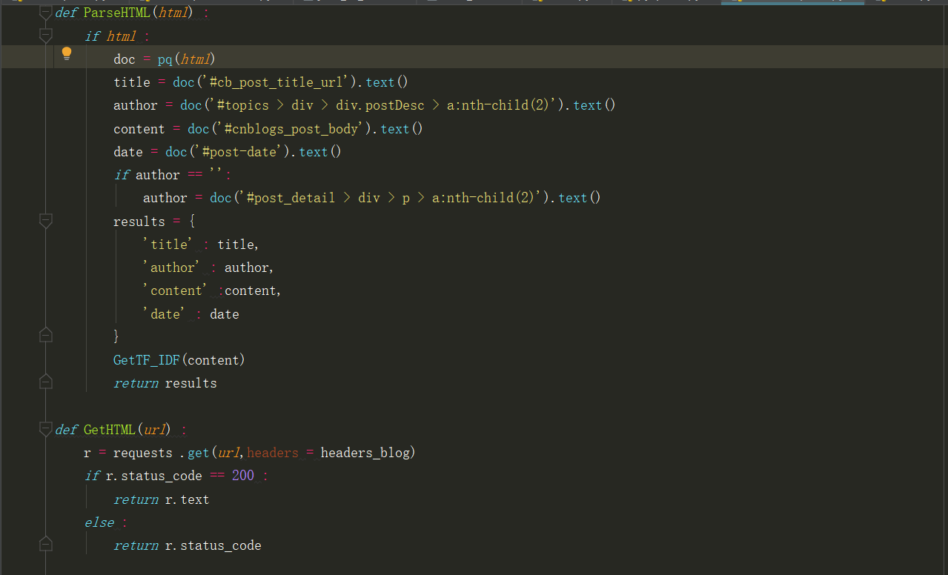
分布式爬虫爬取内容
在大数据环境下,分布式架构的分布式爬虫比单机多核的串行爬虫具有更高的效率与更新速度。爬取相关度更高的内容也是一个值得考虑的问题,为了解决这个问题,我们使用Python中的PyQuery库与 selenium实现分布式爬虫并计算相关阈值再获取内容。
另一个值得关注的问题是数据爬取源,恰当的数据源不仅可以更快速地得到所需内容,而且获取内容更“干净”、更接近直接在工程上应用。我们最终选取了CSDN,博客园等国内比较出名的相关网站以及部分著名书籍

Slide 15
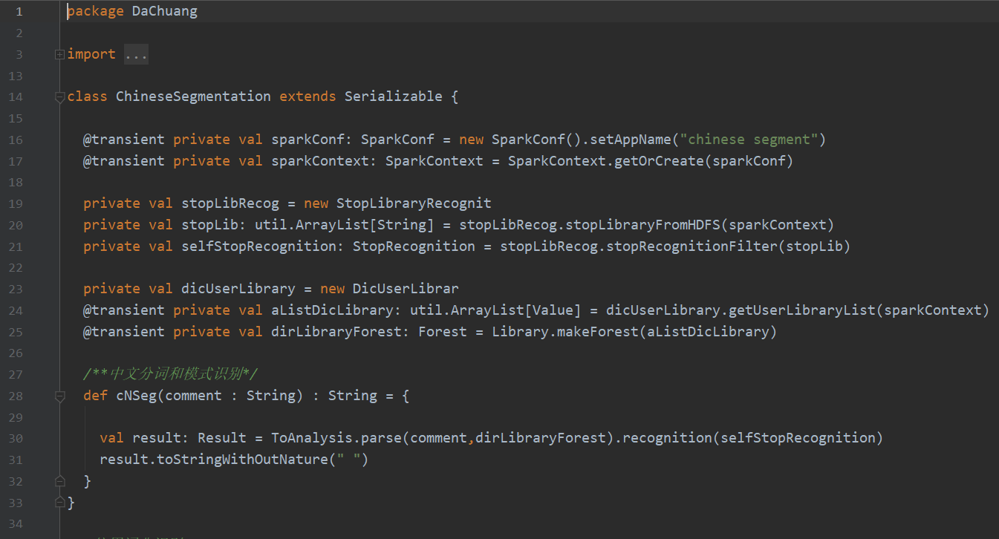
Spark平台实现并行计算的文本处理
首先，我们在spark-shell上将数据成功加载到hive中，为后续存取提供了数据来源。然后我们在hive上创建了数据库，在spark-shell上依次将爬虫爬取的json文件导入成表。其次，我们在IDEA上编程对数据去重，这里主要使用了几个Spark的API，譬如：duplicate、filter、regexp_replace、regexp_extract等。完成数据去重后，我们借助于github上开源的敏感词汇库，对表数据进行敏感词过滤。
本项目所谓信息联想主要是关键词联想我们拟采用通过 Spark 平台优化的基于贝叶斯统计推断的研究方法,对关键词进行知识发现和结果推荐。

Slide 16
RDF与知识图谱构建
RDF 存储方式主要用于学术界场景。本项目拟实现的是人工智能领域的知识图谱,偏向于学术性质,因此我们选择 RDF 作为本项目知识图谱的存储。
知识图谱构建主要有四个步骤，如下图所示。

Slide 17
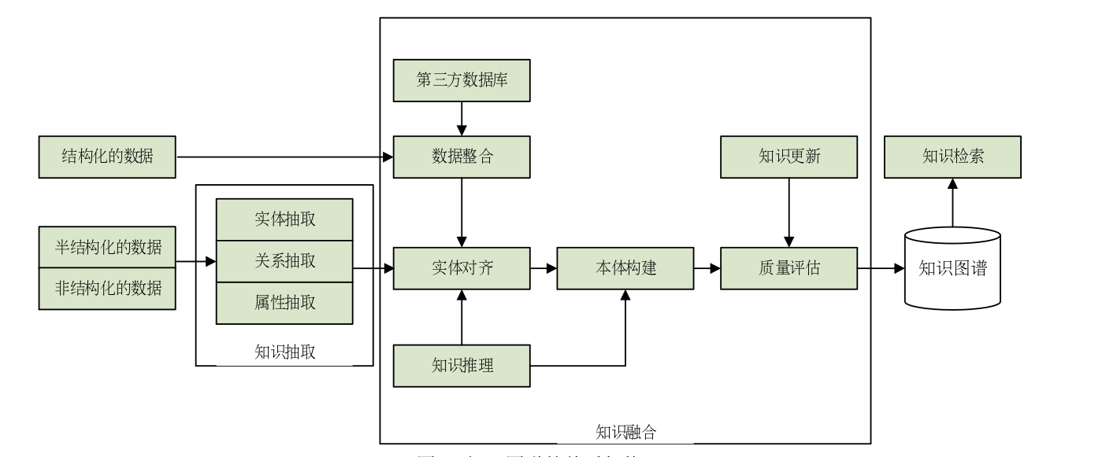

Slide 18
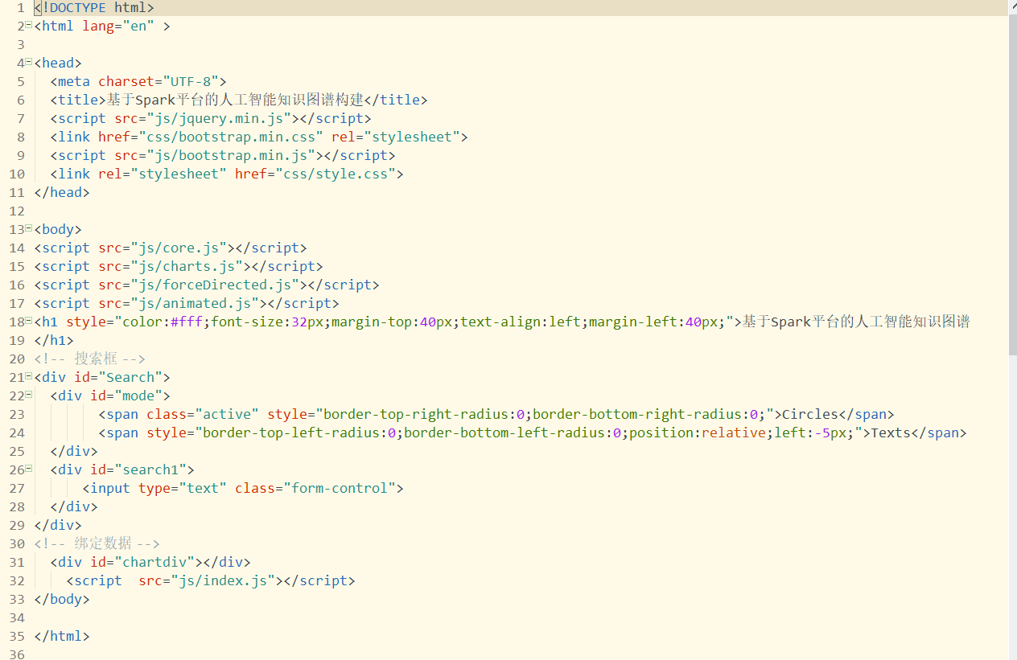
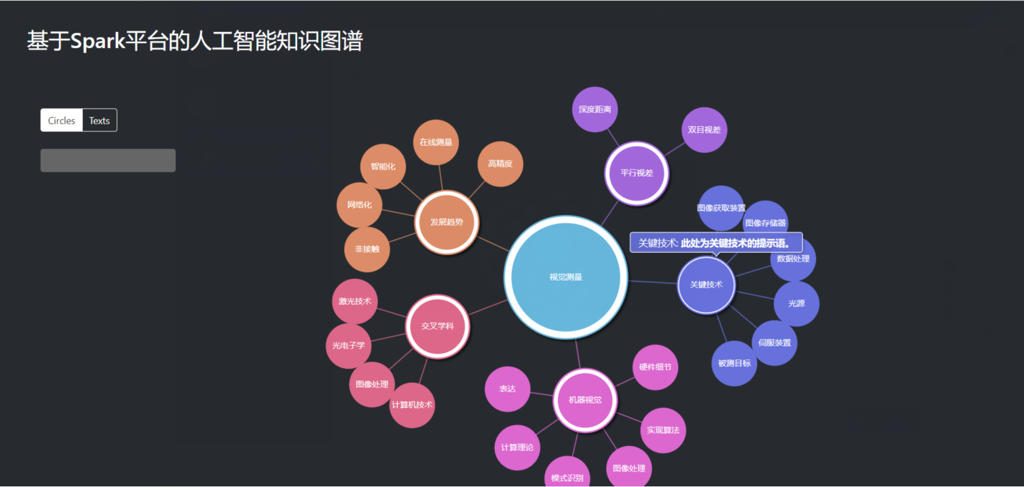
可视化平台设计
利用Twitter开源的基于HTML、CSS、JavaScript的前端框架bootstrap进行页面的设计，将知识图谱，关键字之间的关系连结进行展示。

Slide 19
项目价值
国家对人工智能领域的高度重视
04
互联网上的相关信息冗杂，繁复
知识图谱的复杂问答以及关系联结

Slide 20
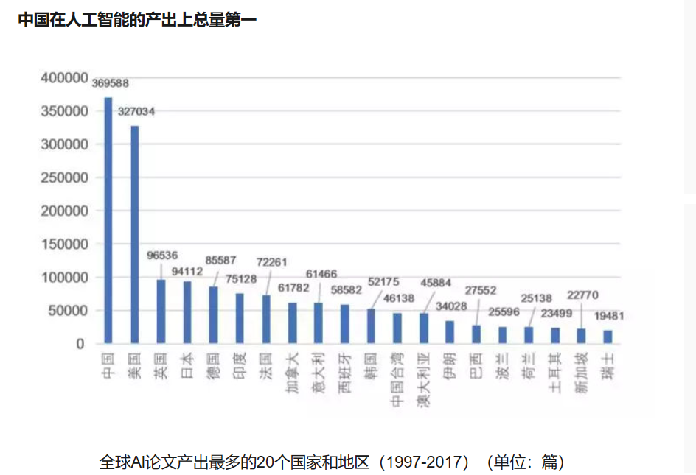
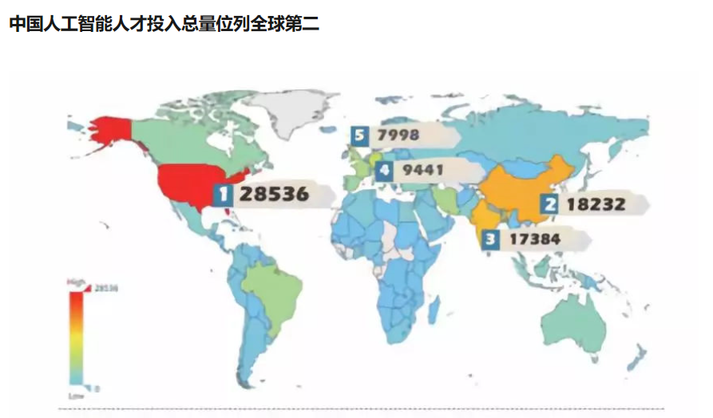
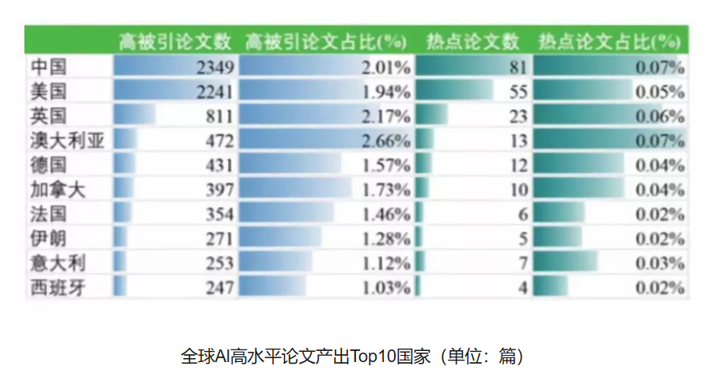
国家对人工智能领域的高度重视
中国在人工智能领域论文总量和高被引论文数量上都排在世界第一，中科院系统AI论文产出全球第一，但中国在人才拥有量全球第二，杰出人才占比偏低；专利上，中国已经成为全球人工智能专利布局最多的国家，数量略微领先于美国和日本；产业上，中国的人工智能企业数量排在全球第二，北京是全球人工智能企业最集中的城市；风险投资上，中国人工智能领域的投融资占到了全球的60%，成为全球最“吸金”的国家。可以看出人工智能是非常热门的一个趋势，且国家在这一方面有巨大的投资。但还没有出现这一领域的知识图谱工具。

Slide 21
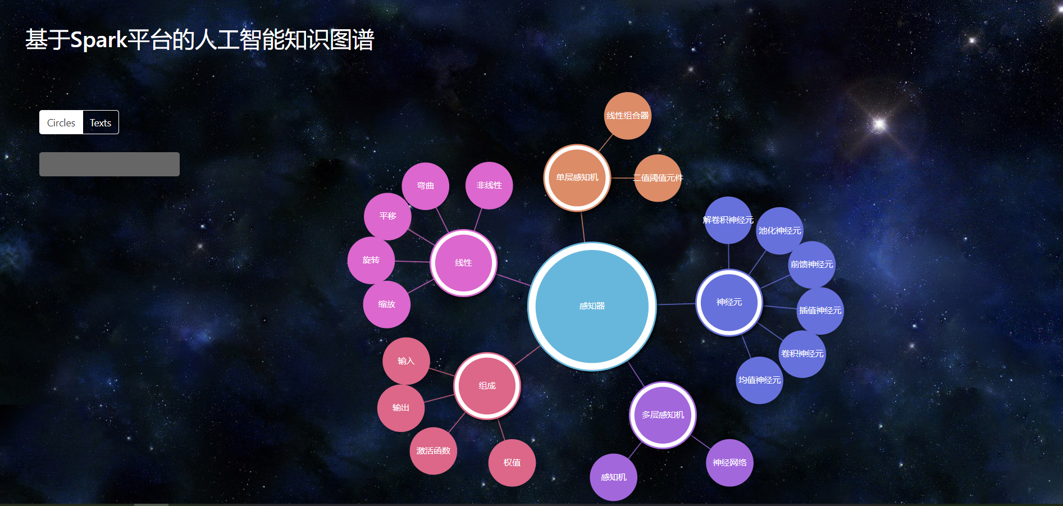
互联网上的信息冗杂，繁复
互联网发展迅速，想查找人工智能相关信息其实并不困难，但是信息冗杂，繁多，且部分还夹杂着广告。这给找寻真正有价值的信息造成了不小的麻烦，数字化阅读并未给人们带来多大改变，反而使人们接收到有用信息的效率变低。而可视化知识图谱能够非常有效地提升检索效率

Slide 22
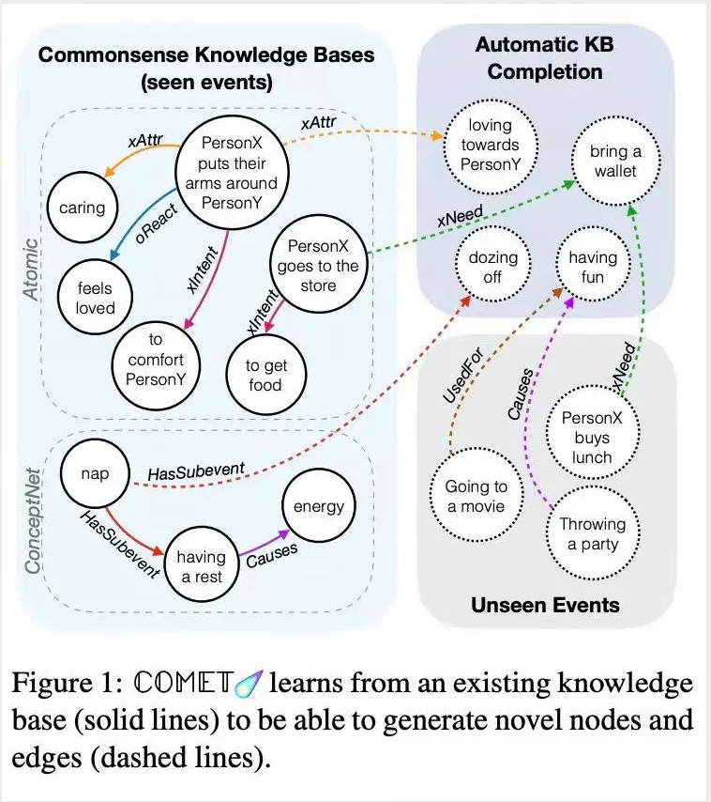
知识图谱的复杂问答以及关系联结
知识图谱的复杂问答以及关系联结一直是一个非常热门且受欢迎的话题。因为知识图谱在命名实体识别、实体链接、关系提取和关系联结中显示出了切实的好处。许多专家都投身于此研究。比如Bosselut 等人的论文介绍了 Comet —— 一种用于常识性转换的架构 —— 其中语言模型（如 GPT-2）与 seed knowledge 图谱（如 Atomic）相结合。用图谱中的 seed tuples 元组支持 COMET 能够了解它的结构和关系。另一方面，为生成新的节点和边并添加到 seed tuples 中，语言模型采用了图示法。更酷的是，可以用自然文本元组来表示一个图。而我们也将在这一方面进行自己的尝试，例如借助开源深度学习工具TensorFlow ，采用卷积神经网络（Convolutional Neural Networks，CNN）来做关系抽取，并将其与Spark平台有机结合，充分利用Spark并行处理的优势提高架构流畅度

Slide 23
完成本项目的各项预期目标
证明本项目所提出知识图谱构建方案的基本可行性
包括平台搭建、方案规划、算法设计、代码编写与论文撰写等。
由于实践仓促，本项目的方案并未在理论上从各方面进行严格地论证，若在工程上实现了本项目构想的工具，即是可行性的最大佐证。
撰写基于本项目的研究论文 1 篇
文献是科研成果的主要呈现形式，为了使本项目的成果更接近实际科研工作，撰写论文是最佳方式。

Slide 24
我们敢想敢做，思维活跃。方式简单粗暴，可以解决问题。

Slide 25
敬请老师批评指正
基于Spark平台的人工智能知识的知识图谱构建

